Slide 1

PHÒNG GIÁO DỤC VÀ ĐÀO TẠO QUẬN LONG BIÊN
TRƯỜNG MẦM NON THẠCH CẦU
HOẠT ĐỘNG TẠO HÌNH
XÉ DÁN VưỜN CÂY ĂN QuẢ
Lứa tuổi: Mẫu giáo lớn (5 – 6 tuổi)
Giáo viên: Nguyễn Thị Phượng
Năm học: 2021-2022

Slide 2

I. Mục đích yêu cầu:
1.Kiến thức:
- Trẻ cảm nhận được vẻ đẹp của 1 số loại cây ăn quả
2.Kỹ năng:
- Trẻ biết sử dụng những kỹ năng xé đã học : xé dải, xé vụn, xé cong, xé theo nét vẽ
- Rèn luyện sự khéo léo của đôi bàn tay
- Biết sử dụng các nguyên vật liệu khác nhau để tạo nên một bức trang đẹp.
3.Thái độ:
- Giáo dục trẻ yêu thích cái đẹp, biết giữ gìn sản phẩm của mình
- Biết yêu quý, chăm sóc và bảo vệ cây .

Slide 3

II. Chuẩn bị:
1.Đồ dùng của cô:
- Nhạc không lời bài : “ Quả ”
- Tranh gợi ý về một số loại cây ăn quả: Cây cam, cây táo, cây xoài…
Nhạc không lời
Powerpoint hình ảnh một số loại cây ăn quả.
2.Đồ dùng của trẻ:
- Giấy A4, giấy màu, giấy báo
- Hồ dán
- Bảng tương tác và que chỉ.

Slide 4

1. Ổn định tổ chức:
Cô và trẻ cùng hát và
vận động theo nhạc bài hát:
“Quả”

Slide 5
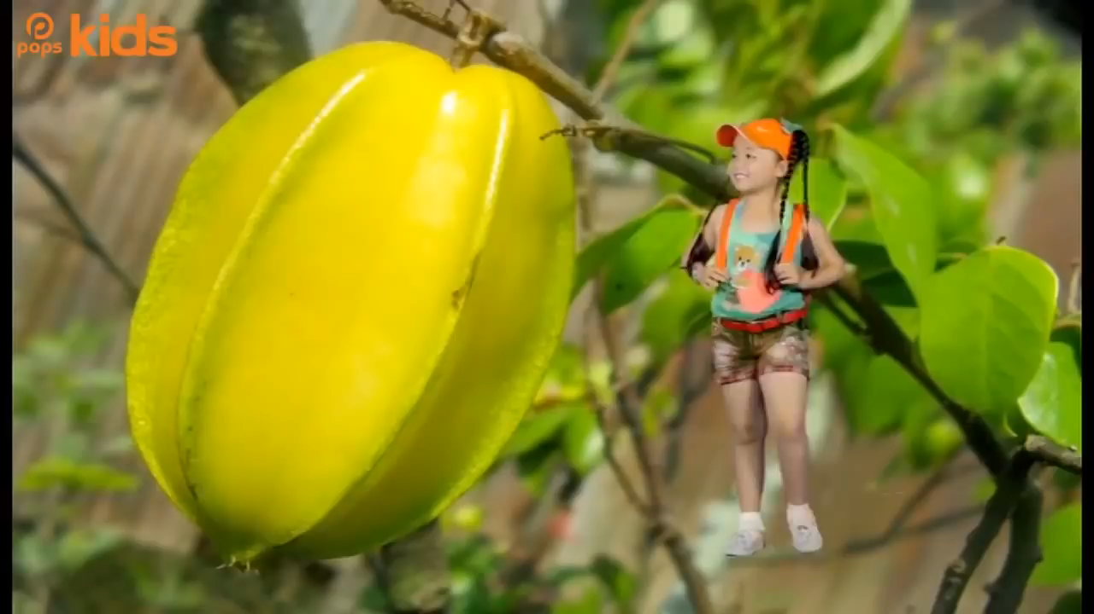


Slide 6

Trò chuyện về
một số loại cây ăn quả

Slide 7

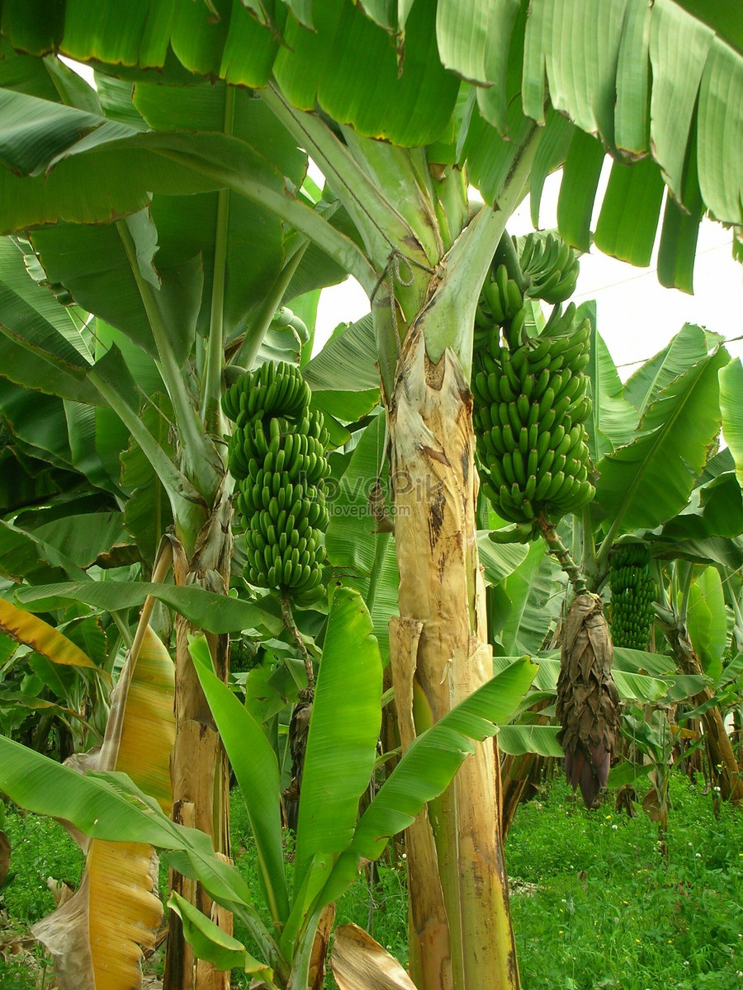
C©y chuèi

Slide 8
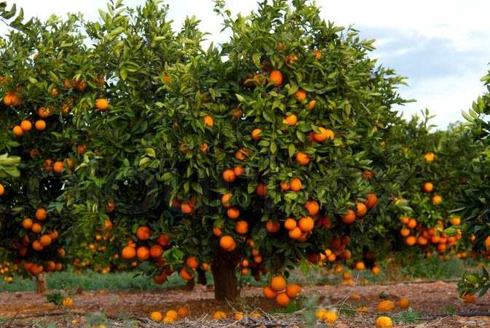
C©y cam

Slide 9
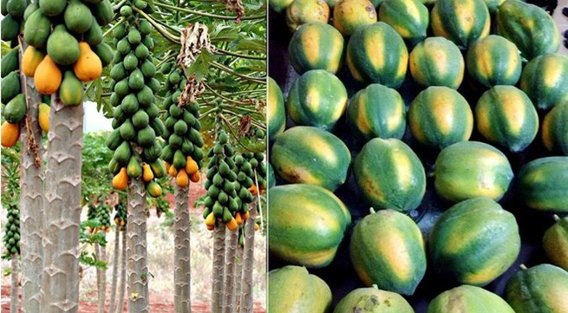
C©y ®u ®ñ

Slide 10
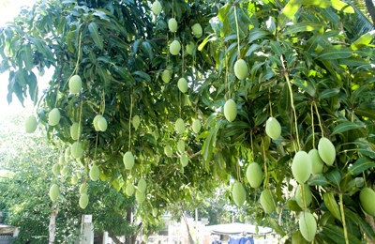
C©y xoµi

Slide 11
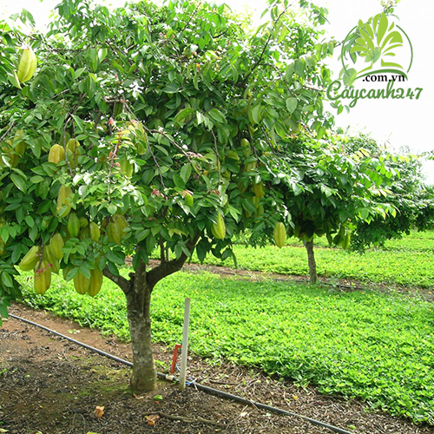
C©y khÕ

Slide 12
2, Phương pháp, hình thức tổ chức:
* Hướng dẫn tập thể:
Cô cho trẻ quan sát một số bức tranh xé dán vườn cây ăn quả

Slide 13

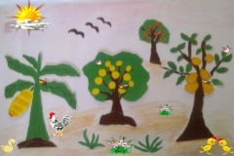

Slide 14
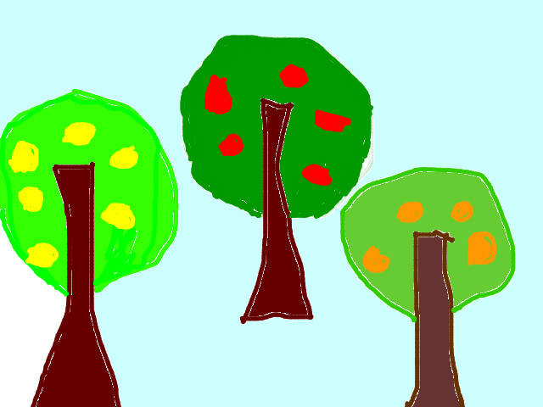

Slide 15
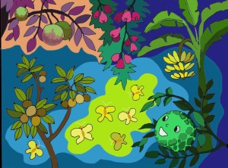

Slide 16

* Hướng dẫn cá nhân:
Cô hỏi trẻ ý tưởng của mình và khuyến khích trẻ sử dụng các nguyên vật liệu mở

Slide 17

Trẻ thực hiện
( Cô bao quát và hướng dẫn trẻ thực hiện ý tưởng của mình)

Slide 18



Slide 19

Trưng bày và nhận xét
sản phẩm

Slide 20

Kính chúc các thầy cô giáo
mạnh khỏe – hạnh phúc

